Slide 1
Tynset makerspace
IPRNØ
7. Februar 2024

Slide 2
Hva er et makerspace?
Skaperverksted
Fremmer kreativitet, utforskertrang og tverrfaglig samarbeid
Møteplass for barn, unge og voksne
Et fellesskap for samarbeid og deling
Kurs, techno-lab og verksted

Slide 3
Hva er Tynset makerspace i dag?
Lokalisert midt i Tynset sentrum hos ALTI 225kvm
Av aktiviteter og utstyr kan vi nevne; elektronikk, programvare, bygge treprodukter, sy tekstil, jobbe med sensorer, roboter, lyd og bilde, designe smykker, 3D printing, trykkes vinyl, jobbes ved VR og AR, laserkutter og cnc-fres og mye, mye mer
Verkstedkvelder hver mandag og teknolab hver onsdag kveld
Frivillighet drevet av hobbister med interesse for teknologi

Slide 4
Utfordringer i dag?
At det er drevet på frivillighet (kveld – uforutsigbar)
SINTEF og Oslo met
Økonomi – ingen «eiere», driftskostnader
Få medlemmer og lite kjent tilbud. «Tynset tilbud»

Slide 5
Tynset makerspace i morgen
Digital kompetanse blir mer og mer viktig i fremtiden
For å møte morgendagens digitale løsninger må vi starte med de yngste
Digital hverdag - At vår neste generasjon står klar og er uredd og åpen i møte med morgendagens teknologi
Vi ønsker spesielt å åpne døren til en verden av utforskning og skaperlyst hos barn og unge. Gjennom Makerspace får man tilgang til spennende workshops og aktiviteter designet for å vekke nysgjerrighet og utvikle praktiske ferdigheter. La barna oppdage gleden ved å skape gjennom lek og læring.

Slide 6
For å lykkes
Minimum 1 årsverk som arbeider med innhold og utvikling
Kompetansenettverk
Offentlig
  Mobilt makerspace – vi tar makerspacet ut til skolene!
  Verksted kveld på Tynset
Privat/næringsliv
  Teknolaben
  Kurs – verksted

Slide 7
TMS Frivillig
Verksted
Utstyrseier

Slide 8
TMS Frivillig
TMS AS
Proff styre (off/privat)
+ Ansatte
Verksted
Utstyrseier

Slide 9
TMS Frivillig
TMS AS
Digital kompetansegruppe
Kurs innhold/type
Utvikling i tiden
Up to date
Utstyr/maskiner
Nettverk – Høyskoler/Sintef/Priv. næringsliv
Proff styre (off/privat)
+ Ansatte
Verksted
Utstyrseier

Slide 10
TMS Frivillig
TMS AS
Digital kompetansegruppe
Kurs innhold/type
Utvikling i tiden
Up to date
Utstyr/maskiner
Nettverk – Høyskoler/Sintef/Priv. næringsliv
Proff styre (off/privat)
+ Ansatte
Verksted
Mobilt MS
Utstyrseier
Skole
Næringsliv

Slide 11
TMS Frivillig
TMS AS
Digital kompetansegruppe
Kurs innhold/type
Utvikling i tiden
Up to date
Utstyr/maskiner
Nettverk – Høyskoler/Sintef/Priv. næringsliv
Proff styre (off/privat)
+ Ansatte
Verksted
Mobilt MS
Teknolab
Utstyrseier
Skole
Næringsliv
VGS/høyskole
Privat
Skole

Slide 12
Økonomi/budsjett
Budsjett 2024 2025
Kostnader
Lønnskostnader – 1 årsverk 1.000.000,- 1.000.000,-
Mobilt makersspace 150.000,- 150.000,-
Husleie, driftskostnader 500.000,- 500.000,-
Totalt 1.650.000,- 1.650.000,-
Finansiering
Kommuner (hvorav Tynset største andel) 650.000,- 650.000,-
IPRNØ 150.000,- 150.000,-
Medlemsavtaler, kursavgifter mm 150.000,- 150.000,-
Næringsliv 450.000,- 450.000,-
Tilskudd produktutvikling (Innlandet FK) 250.000,- 250.000,-
Totalt 1.650.000,- 1.650.000,-

Slide 13
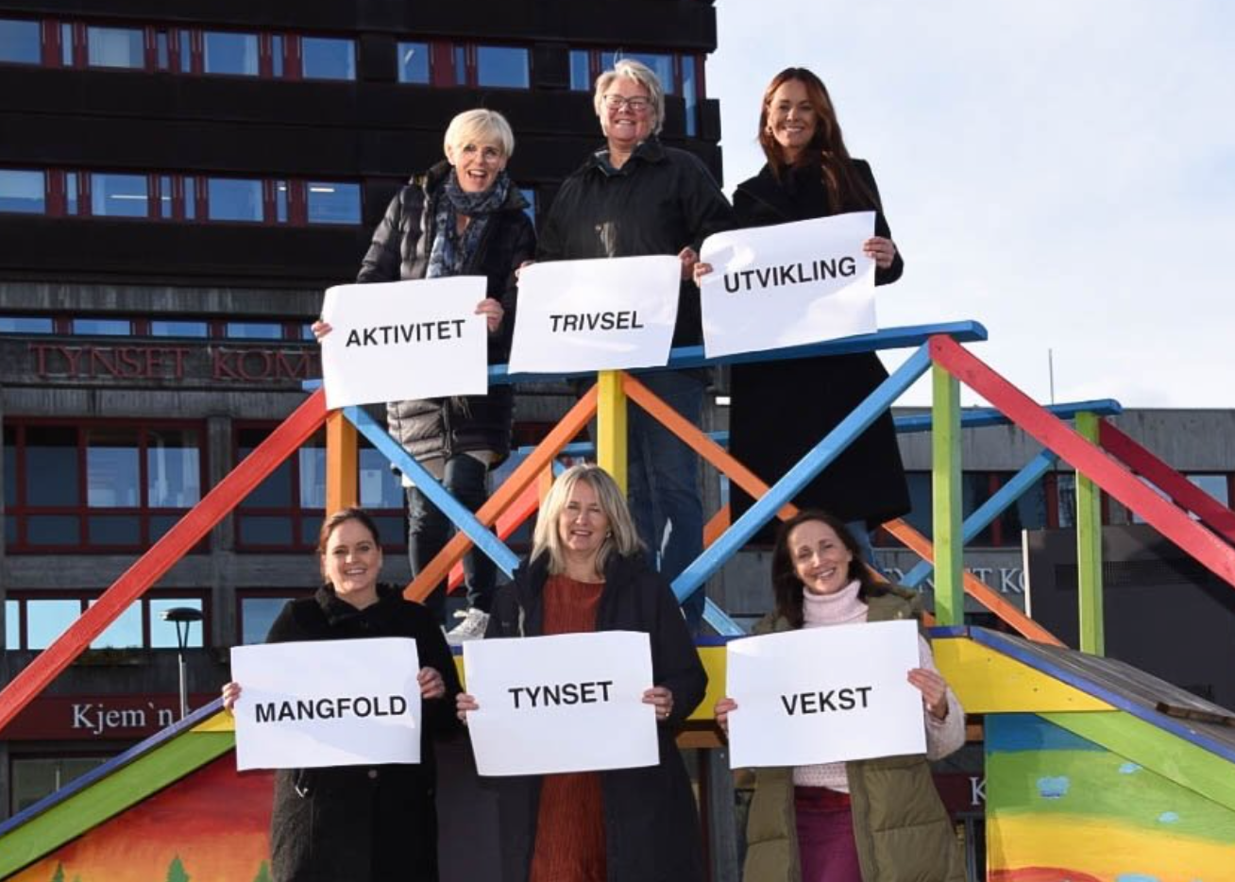

Slide 14
Diskusjon og uavklarte ting
Eiere? Optimalt offentlig/privat – nonprofit
Mobilt makerspace
2 årig satsning for testing og utvikling

